Slide 2
수업 열기
시민이란 무엇일까요?
디지털 사회의 시민이란 무엇일까요?
활동 1
활동 2
디지털 사회의 시민성 | 타인 존중
디지털 사회의 시민성 | 성인지 감수성
활동 3
수업 마무리
나는 어떤 디지털 시민이 되어야 할까요?

Slide 3
국어
[6국02-05] 매체에 따른 다양한 읽기 방법을 이해하고 적절하게 적용하며 읽는다.
[6국04-01] 언어는 생각을 표현하며 다른 사람과 관계를 맺는 수단임을 이해하고 국어생활을 한다.
[6사02-02] 생활 속에서 인권 보장이 필요한 사례를 탐구하여 인권의 중요성을 인식하고, 인권 보호를 실천하는 태도를 기른다.
[6사02-04] 헌법에서 규정하는 기본권과 의무가 일상생활에 적용된 사례를 조사하고, 권리와 의무의 조화를 추구하는 자세를 기른다.
사회
[6도02-01] 사이버 공간에서 발생하는 여러 문제에 대한 도덕적 민감성을 기르며, 사이버 공간에서 지켜야 할 예절과 법을 알고 습관화한다.
[6도03-01] 인권의 의미와 인권을 존중하는 삶의 중요성을 이해하고, 인권 존중의 방법을 익힌다.
도덕
Notes:
[학습목표]
1. 디지털 사회의 시민성을 설명할 수 있다.
2. 디지털 사회의 시민으로서 갖추어야 할 성인지 감수성을 설명할 수 있다.
3. 다른 사람을 존중하면서 디지털 미디어를 활용하는 것의 중요성을 이야기할 수 있다.

Slide 4
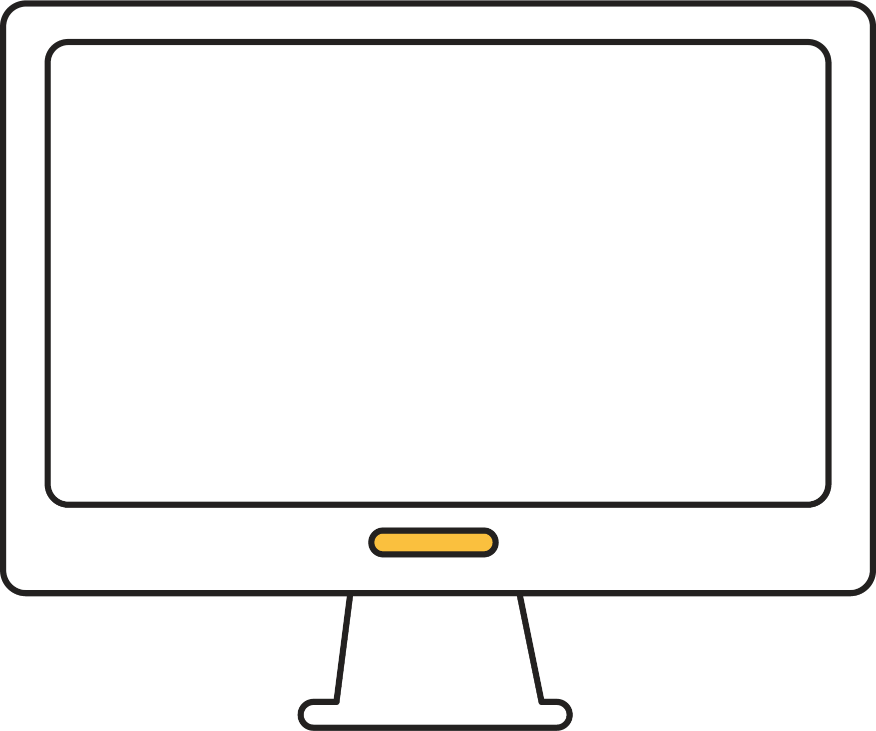
시민이란
무엇일까요?

Slide 5
시민이란 무엇일까요?
활동지
1
국어사전
시민 (市民)[시ː민]
1. 시(市)에 사는 사람.
2. 국가 사회의 일원으로서 그 나라 헌법에 의한 모든 권리와 의무를 가지는 자유민.
3. 서울 백각전(百各廛)의 상인들.
출처 : 국립국어원 표준국어대사전
시민은 어떤 사람일까요?
Notes:
[교수 지도안]
* 수업열기(시민이란 무엇일까요?)
디지털 시민에 대한 수업에 들어가기에 앞서 시민의 개념을 이해하기 위한 활동입니다.
시민이란, 우리가 함께 살아가고 있는 사회를 더 좋은 세상으로 만들기 위해 노력하고, 자신이 살아가는 공동체의 문제를 해결하기 위해서 동료 시민들과 함께 고민하고 토론하는 사람입니다. 즉, 시민은 우리 사회를 좋게 만들 의무를 가지고 있으며, 좋은 사회에서 살아갈 권리가 있는 사람입니다.
모둠별로 1) 시민은 어떤 사람들인지 2) 시민이 해야 하는 일과 3) 하지 말아야 하는 일을 이야기하고 활동지에 적어봅니다.
[활동지 1]

Slide 6
디지털 사회의
시민이란 무엇일까요?

Slide 7
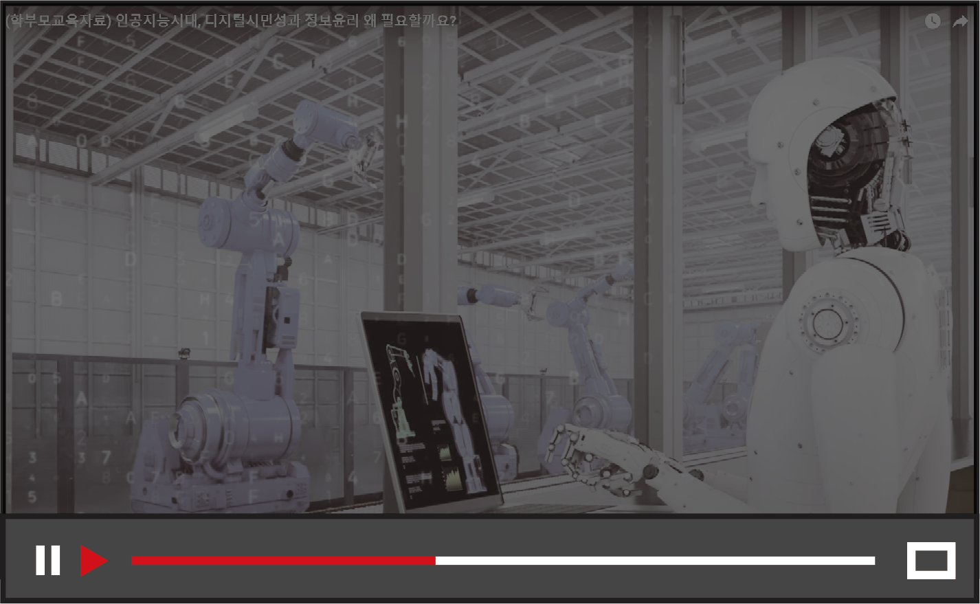
디지털 사회의 시민이란 무엇일까요?
활동지
2
디지털 사회란
무엇일까요?
디지털시민성과 정보윤리 왜 필요할까요?
디지털 사회의 시민은
어떤 사람들일까요?
디지털 사회의 시민은
어떤 모습을 갖추어야
할까요?
디지털 사회의 시민은
어떤 모습을 갖추어야
할까요?
출처 : <디지털시민성과 정보윤리 왜 필요할까요?>(한국교육학술정보원, 2018.11.15)
Notes:
[교수 지도안]
* 활동 1(디지털 사회의 시민이란 무엇일까요?)
디지털 시민성을 다루고 있는 영상을 시청하고, 디지털 사회의 시민에 대해 알아보는 활동입니다.
수업시간을 고려하여, 1분 23초~2분 46초 동안 시청할 것을 권장합니다.
디지털 사회란, 사회를 구성하는 원리가 디지털 문화와 기술에 있는 사회로서 과거의 다른 사회보다 사람들끼리 더 많이 연결되고 더 많이 소통할 수 있는 사회를 말합니다. 디지털 사회의 시민은 이렇게 상호 연결되어 있는 사회에서 서로가 더 자유롭고 행복하게 살아갈 수 있도록 다양하고 많은 노력이 필요합니다.
위 영상은 디지털 시민성과 관련하여 적극적인 참여, 윤리와 책임감, 디지털 미디어를 올바르게 활용하는 능력을 의미하는 디지털 리터러시와 비판적 인식을 강조하고 있습니다. 이를 통해 디지털 사회의 시민이 인종, 종교, 민족 등 차별에 민감한 세계시민으로서의 인식을 가지고 소통과 참여, 존중과 배려 등을 가진 윤리적 시민이 되어야 함을 이야기해 볼 수 있도록 합니다.
모둠별로 디지털 사회에서의 시민이 어떤 모습을 갖추어야 하는지 이야기 나누어 보고 활동지에 적어봅니다.
[자료 출처]
- [영상] “인공지능시대, 디지털시민성과 정보윤리 왜 필요할까요?” (한국교육학술정보원 2018.11.15.)
: https://www.youtube.com/watch?v=lTb12qkWWto&ab_channel=%ED%95%9C
%EA%B5%AD%EA%B5%90%EC%9C%A1%ED%95%99%EC%88%A0%EC%A0%95%EB%B3%B4%EC%9B%90
[활동지 2]

Slide 8
디지털 사회의
시민성
- 타인 존중 -

Slide 9
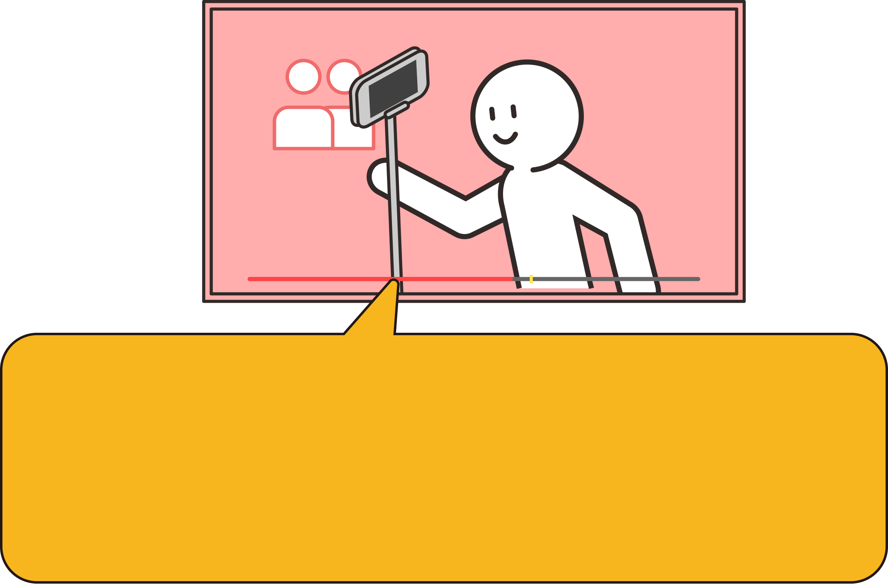
디지털 사회의 시민성 | 타인 존중
다음과 같은 방송이 있다고 상상해봅시다
활동지
3
안녕하세요! 오늘은 대한민국의 힙한 공간을 대표하는 가동, 가동에 나와 있습니다. 저는 오늘도 가동의 미남, 미녀를 찾고 있는데요, 자, 가시죠!
저기, 저기, 잠시만요. 아 그냥 지나가시네요.
아. 여러분 죄송해요. 미남, 미녀한테 말을 걸었어야 하는데
Notes:
[교수 지도안]
* 활동 2(디지털 사회의 시민성 – 타인 존중)
디지털 사회의 시민성 요소인 타인 존중의 중요성을 이해하기 위한 활동입니다.
최근 인기 있는 1인 방송 콘텐츠 중에 종종 지나가는 사람에게 말을 걸거나 엉뚱한 상황을 설정하여 사람들을 놀라게 하는 경우가 있습니다. 타인의 동의를 얻지 않고 촬영하는 방송이 있다고 상상해봅니다.
[활동지 3]

Slide 10
디지털 사회의 시민성 | 타인 존중
활동지
3
내가 이런 영상을 봤다면
어떤 생각이나 느낌이
들었을까요?
상대방의 동의를
얻지 않고 촬영되었어요
내가 영상 속 지나가는
사람이었다면 이 영상을 보고
어떤 기분이 들었을까요?
타인을 함부로 평가해요
이런 영상의 문제점은
무엇일까요?
Notes:
[교수 지도안]
* 활동 2(디지털 사회의 시민성 – 타인 존중)
타인을 존중하지 않는 미디어 콘텐츠의 문제점에 대해 생각해보기 위한 활동입니다.
앞에서 상상한 1인 방송의 방송 내용이 재미가 있을지, 이런 영상을 내가 봤다면 어떤 생각을 했을지, 이런 영상의 문제점이 무엇인지 자유롭게 생각해봅니다.
위와 같은 영상의 문제점은 타인에게 동의를 구하지 않고, 타인에 대해서 함부로 평가하여, 타인에 대한 잘못된 인상을 줄 수 있는 내용을 그대로 보여준다는 것입니다. 혹 영상의 등장인물이 이러한 영상의 촬영과 공유에 동의했다고 하더라도 온라인 세계에서는 서로가 연결되어 있어 등장인물의 개인정보를 누군가 댓글로 쓴다거나, 등장인물을 모욕하는 댓글을 쓸 수도 있습니다. 따라서 타인의 동의를 구하지 않거나 동의를 구했다할지라도 타인을 함부로 대하는 모든 행위는 물론 이를 이용한 콘텐츠는 문제가 될 수 있다는 것을 인지해야 합니다.
[활동지 3]

Slide 11
디지털 사회의 시민성 | 타인 존중
활동지
4
유머, 장난, 농담이라는
이름으로 상대방을 비하하는
영상을 본 적 있나요?
상대방에 대한 비하에
익숙해지고, 편견이
생길 수 있어요
그런 영상을 볼 때 어떤
생각이나 느낌이 들었나요?
편견과 비하의 심각성을
깨닫지 못할 수 있어요
그런 영상의 문제점은
무엇일까요?
Notes:
[교수 지도안]
* 활동 2(디지털 사회의 시민성 – 타인 존중)
타인을 존중하지 않는 미디어 콘텐츠의 문제점에 대해 생각해보기 위한 활동입니다.
일부 학생들이 유머가 남을 놀리는 것이라고 생각하는 경우가 있기 때문에, 유머에 대해서 다양한 생각을 해보도록 합니다. 상대방을 비하하며 즐거워하는 영상을 시청했던 경험과 시청할 때의 감정에 대해 자유롭게 이야기 나누도록 합니다.
전 차시에서 학습했던 추천 알고리즘의 개념을 설명하며, 상대방을 놀리고 비하하며 즐거워하는 영상을 계속해서 시청하면 관련 영상에 지속적으로 노출될 수 있고, 상대방에 대한 편견과 비하에 익숙해질 수 있다는 것을 설명합니다.
[활동지 4]

Slide 12
디지털 사회의 시민성 | 타인 존중
상대방을 비하하거나
놀리는 것은
유머가 아니에요
인종으로 놀리는 게 웃겨?
사진/영상을 촬영할 때에는
상대방의 동의를
구해야 해요
출처 : <인종으로 놀리는 게 웃겨?>(TV창비, 2019.08.13)
상대방을 존중하는
디지털 시민이 되어요
Notes:
[교수 지도안]
*활동 2(디지털 사회의 시민성 – 타인 존중)
차별을 포함하는 유머의 문제점을 다루는 영상을 감상하고, 타인을 존중하지 않는 유머의 문제점을 이해하기 위한 활동입니다. 수업시간에 따라 영상의 시청 여부를 결정합니다.
위 영상에서 말하고자 하는 내용은 다음과 같습니다. ‘유머, 장난, 농담이라는 이름으로 다른 누군가를 비하함으로써 웃음을 유도하려고 할 때, 그 ‘누군가’는 조롱과 멸시를 당합니다. “누가 웃는가?”라는 질문만큼 “누가 웃지 않는가?”라는 질문도 중요합니다. 웃지 않는 사람들이 나타났을 때 그 유머는 도태됩니다. 최소한 무표정으로 소심한 반대를 해야 할 때가 반드시 있습니다.’
상대방의 동의를 구하지 않은 미디어 콘텐츠, 유머라는 이름으로 상대방을 비하하거나 놀리는 미디어 콘텐츠를 보지 않는 것이 중요함을 강조합니다. 즉, 타인을 존중하지 않는 미디어는 이용하지 않는 것이 디지털 시민의 자세임을 이해합니다.
[자료 출처]
- [영상] “인종으로 놀리는 게 웃겨?” 「선량한 차별주의자」(TV창비, 2019.08.13.)
: https://youtu.be/aQ2D-G_tlMM

Slide 13
디지털 사회의
시민성
- 성인지 감수성 -

Slide 14
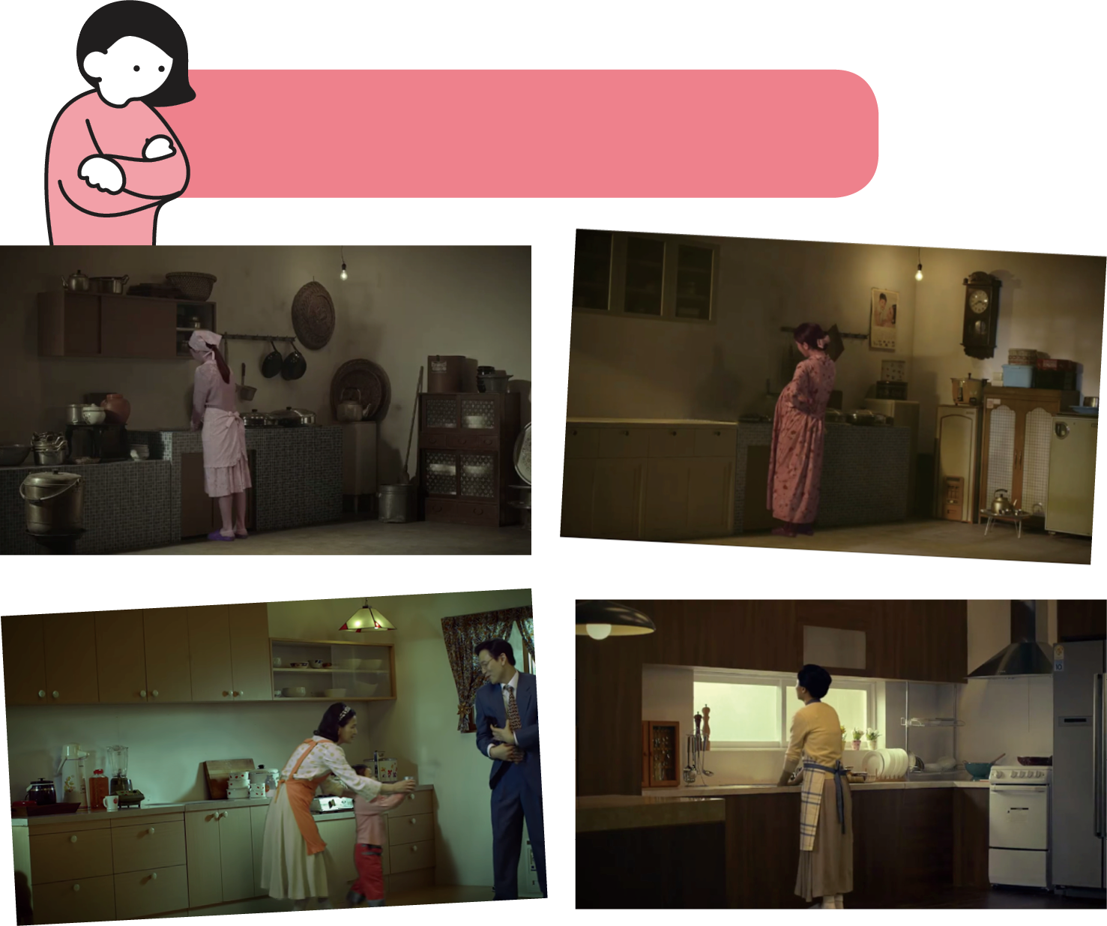
디지털 사회의 시민성 | 성인지 감수성
광고 속 가사노동은
누구의 역할로 그려지나요?
현실과는 얼마나 같고 어떻게 다른가요?
이런 광고는 사회에 어떠한 영향을 미칠 것 같나요?
“세월이 흘러 주방이 변하고, 식생활이 변하고, 위생관념이 변해도, 늘 한결같은 마음으로…”
출처 : https://www.youtube.com/watch?v=Zu4npmKgPCo, 주요장면 캡처
Notes:
[교수 지도안]
*활동 3(디지털 사회의 시민성 – 성인지 감수성)
한 주방세제 광고의 주요 장면 이미지를 살펴보고, 디지털 시민이 갖추어야하는 성인지 감수성의 중요성을 생각해보는 활동입니다.
(영상 소개) 50년간 싱크대에서 서서 설거지하는 한 여성의 뒷모습이 보인다. 여성은 한 남성과 결혼을 하고, 임신을 하고, 아이를 낳고, 도시락을 챙기지 않은 딸을 뒤따라가다 중년이 된다. 나이가 들고 손녀가 태어나도 여자는 싱크대에서 그릇을 씻는다.
마지막으로 ‘세월이 흘러 주방이 변하고, 식생활이 변하고, 위생관념이 변해도, 늘 한결같은 마음으로, 진심으로 이어가다. 50년 사랑 ○○○’라는 내레이션이 흐른다.
위 광고는 오랫동안 주방제품으로 사랑받아 온 제품의 역사성을 홍보하려는 기획 의도임을 고려하더라도, 설거지라는 가사노동을 오로지 여성이 도맡아 하는 것이 당연하고, 집안일은 여성의 일이라는 성역할 고정관념을 강화할 수 있다는 점에서 비판적으로 살펴볼 수 있습니다. 또한 실제 가족구성원 모두가 가사노동을 함께하는 경우 등 현실 가족의 모습은 광고와는 다를 수 있음을 함께 이야기 나누어 봅니다.
[자료 출처]
- [영상] 진심을 이어가다, 50년 사랑OOO
: https://www.youtube.com/watch?v=Zu4npmKgPCo
[참고 자료]
- [기사] “페친 토크, 50년간 설거지 하는 여자, 어떻게 생각하세요.” (한겨레, 2016.09.22)
: http://www.hani.co.kr/arti/society/women/762192.html

Slide 15
디지털 사회의 시민성 | 성인지 감수성
활동지
5
#여자답게
이 광고는 어떤 이야기를 하고 있나요?
이런 광고는 사회에 어떠한 영향을 미칠 것 같나요?
출처 : https://www.youtube.com/watch?v=kYoZcGQaEVA
Notes:
[교수 지도안]
*활동 3(디지털 사회의 시민성 – 성인지 감수성)
디지털 시민성의 요소인 성인지 감수성의 중요성을 생각해보는 활동입니다.
(영상 소개)
‘여자답게 뛰어보라’는 촬영 지시에 여러 등장인물은 제대로 뛰지 않는 우스꽝스런 모습을 과장되게 표현한다. 한편 여자 청소년이 동일한 촬영 지시를 받았을 때 전혀 다른 모습을 보여준다. ‘여자답게’를 소극적이고 수동적인 것으로 생각하는 우리의 고정관념을 벗어나, 적극적이고 능동적인 것으로 인식을 바꾸자는 메시지를 던져준다.
위 광고 사례에서 우리가 일상적으로 접하는 미디어 콘텐츠 속에 있을 수 있는 성별고정관념은 무엇인지 또한 이를 어떻게 바꿀 수 있는지 자유롭게 이야기 나누도록 합니다.
나아가 청소년은 미디어 콘텐츠를 이용하는 것뿐만 아니라 직접 만드는 주체라는 측면에서, 성인지 관점을 반영한 콘텐츠를 만드는 것이 디지털 시대 경쟁력일 수 있음을 언급하는 것도 가능합니다. 위 사례처럼 성별고정관념을 벗어나 사회의 변화 요구를 잘 담은 콘텐츠는 콘텐츠 이용자에게도 긍정적인 평가를 받을 수 있다는 점을 설명할 수 있습니다.
[자료 출처]
- [영상] #여자답게 OOO (#LikeAGirl​ Whisper Always)
: https://www.youtube.com/watch?v=kYoZcGQaEVA
[참고 자료]
- [기사] “OOO ‘#여자답게’ 캠페인 동영상, SNS에서 연일 화제” (헤럴드경제, 2016.01.15)
: http://news.heraldcorp.com/view.php?ud=20160115000594
[활동지 5]

Slide 16
디지털 사회의 시민성 | 성인지 감수성
성인지 감수성
일상생활 속에서 성별과 관련된 여러가지 문제를 느끼고, 인식하고, 비판할 수 있는 능력
성별에 따라 타인의 행동을 평가하지 않아요
성별에 따른 편견과 비하의 문제점을 인식해요
성별 구분 없이 의견, 취향, 재능, 노력 등 상황에 따라 역할을 나누어요
Notes:
[교수 지도안]
* 활동 3(디지털 사회의 시민성 – 성인지 감수성)
디지털 시민성의 요소로서 성인지 감수성의 중요성을 생각해보는 활동입니다.
성인지 감수성이란, 일상생활 속에서 사회적·문화적인 성별에 의한 차별과 성별고정관념의 문제를 느끼고, 인식하고, 비판할 수 있는 역량을 말합니다. 성별고정관념을 기준으로 미디어 속 인물을 평가하는 태도가 사회에 만연함을 이해하고, 이를 비판할 수 있어야 합니다.
과거에는 디지털 미디어 환경에서 성별이나 연령이 잘 드러나지 않기 때문에 성별에 따른 차별이 없다고 생각하기도 했습니다. 최근 다양한 SNS를 통해 스스로의 모습을 드러내고 활동하는 경향이 늘어나면서 성별이 인터넷에서의 활동을 평가하는 기준으로 사용되기도 합니다. 예를 들면, 여학생에게 외모 언급이 더 많이 되기도 하고, 남학생이 사회적으로 여성적인 일로 생각되는 행위를 한 영상에 악성 댓글이 달리기도 합니다.
성인지 감수성을 지닌 디지털 시민은 성별에 따른 고정관념으로 타인을 평가하지 않아야함을 이해합니다.

Slide 17
나는 어떤
디지털 시민이
되어야 할까요?

Slide 18
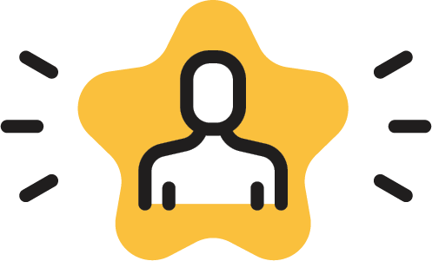
나는 어떤 디지털 시민이 되어야 할까요?
상대방의 동의를 구하지 않고
촬영된 미디어는 이용하지 않아요
타인을 비하하거나 놀리는 미디어는 이용하지 않아요
성별을 기준으로 타인을 평가하지 않아요
Notes:
[교수 지도안]
* 수업 마무리(나는 어떤 디지털 시민이 되어야 할까요?)
오늘 배운 내용을 정리해보고 앞으로 디지털 미디어 이용 시 지켜야 할 사항을 이야기해 봅니다.
상대방의 동의를 구하지 않고 촬영된 미디어와 타인을 비하하거나 놀리는 미디어는 시청하지 않아야 합니다.
성별을 기준으로 타인을 평가하지 않아야 합니다.
이를 바탕으로 타인을 존중하고 성인지 감수성을 지닌 디지털 사회의 시민이 되어야 함을 이야기 나눕니다.

Slide 19
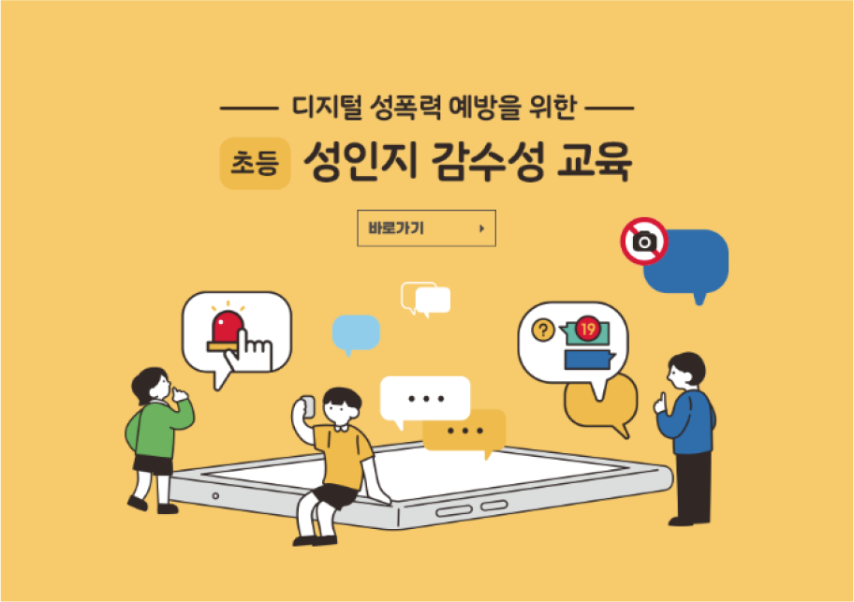
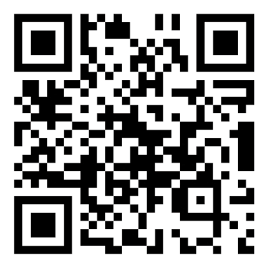
발행연도 2020년
동영상 | <불법촬영, 친구라도 안 돼요!>(한국양성평등교육진흥원 젠더온, 2020)
동영상 | <발카, 모카, 몸캠>(한국양성평등교육진흥원 젠더온, 2020)
디지털 성폭력 예방을 위한 성인지 감수성 교육
전자책(e-book) 바로가기
eduequlity.kr

